Slide 1
Chapter 4: Edge Detection
อาจารย์ ดร.อรรถพล อดุลยศาสน์
คณะวิทยาศาสตร์เทคโนโลยี และการเกษตร
สาขาวิชาวิทยาการคอมพิวเตอร์

Slide 2
Edge Detection คืออะไร
Edge คือบริเวณขอบของวัตถุต่างๆในภาพซึ่งค่าพลังงาน (intensity value) ใน pixels มีการเปลี่ยนแปลงอย่างกระทันหัน
Edge Detection คือการหารูปร่างของวัตถุใดๆจากการตรวจหาขอบของวัตถุจากความแตกต่างค่าพลังงาน

Slide 3
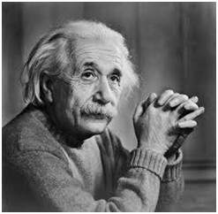
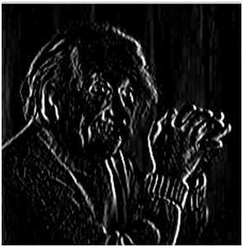
ตัวอย่าง Edge Detection
ภาพต้นฉบับ
ผลลัพธ์

Slide 4
ประโยชน์การทำ Edge Detection
เพื่อการปรับปรุงคุณภาพของภาพให้ชัดเจนขึ้น
เพื่อแยกแยะวัตถุในภาพ
เพื่อนำผลของรูปร่างวัตถุไปประมวลผลต่อ

Slide 5
ชนิดการทำ Edge Detection
Prewitt Operator
Sobel Operator

Slide 6
Prewitt Operator

Slide 7
Prewitt Operator
Prewitt Operator ใช้การพิจารณาค่า intensity value ใน pixels บริเวณเดียวกันโดยใช้เมตริกเรียกว่า derivative mask (kernel) เพื่อหาค่าความแตกต่างระหว่างกลุ่ม pixels เหล่านั้น โดยมีหลักการคือ
mask ที่ใช้จะมีเครื่องหมายตรงกันข้าม
ผลรวมของค่าใน mask มีค่าเป็น 0
ค่าผลลัพธ์จากการคำนวนมีค่ามากบอกถึงบริเวณขอบของวัตถุ

Slide 8
Vertical and Horizontal Masks
Prewitt Operator มี mask 2 รูปแบบคือ
vertical mask สำหรับหาขอบแนวตั้ง
horizontal mask สำหรับหาขอบแนวนอน

Slide 9
Vertical & Horizontal Mask
-1 | 0 | 1
-1 | 0 | 1
-1 | 0 | 1
-1 | -1 | -1
0 | 0 | 0
1 | 1 | 1
Vertical Mask
Horizontal Mask
$$G_{v}=\frac{1}{3}\sum_{k}^{3}{\sum_{l}^{3}{v\left(k,l\right)∙f(x,y)}}, G_{h}=\frac{1}{3}\sum_{k}^{3}{\sum_{l}^{3}{h\left(k,l\right)∙f(x,y)}}$$
$$G(x,y)=\sqrt{{G_{v}}^{2}+{G_{h}}^{2}}$$

Slide 10
ตัวอย่าง
 | 1 | 2 | 3 | 4 | 5 | 6
1 | 255 | 255 | 255 | 0 | 0 | 0
2 | 255 | 255 | 255 | 0 | 0 | 0
3 | 255 | 255 | 255 | 0 | 0 | 0
4 | 255 | 255 | 255 | 0 | 0 | 0
5 | 255 | 255 | 255 | 0 | 0 | 0
6 | 255 | 255 | 255 | 0 | 0 | 0
-1 | 0 | 1
-1 | 0 | 1
-1 | 0 | 1
(b) Vertical mask
-1 | -1 | -1
0 | 0 | 0
1 | 1 | 1
(c) Horizontal mask
(a) Original Image
$$G_{v}=\left(−255+0+0−255+0+0−255+0+0\right)/3=−255$$
$$G_{h}=\left(−255+0+0+0+0+0+255+0+0\right)/3=0$$
$$G=\sqrt{{(−255)}^{2}+0^{2}}=255$$

Slide 11
Sobel Operator

Slide 12
Vertical & Horizontal Mask
-1 | 0 | 1
-2 | 0 | 2
-1 | 0 | 1
-1 | -2 | -1
0 | 0 | 0
1 | 2 | 1
Vertical Mask
Horizontal Mask
$$G_{v}=\frac{1}{4}\sum_{k}^{3}{\sum_{l}^{3}{v\left(k,l\right)∙f(x,y)}}, G_{h}=\frac{1}{4}\sum_{k}^{3}{\sum_{l}^{3}{h\left(k,l\right)∙f(x,y)}}$$
$$G(x,y)=\sqrt{{G_{v}}^{2}+{G_{h}}^{2}}$$

